Slide 1






TIN HỌC 4
CHỦ ĐỀ 4. ĐẠO ĐỨC, PHÁP LUẬT VÀ VĂN HOÁ TRONG MÔI TRƯỜNG SỐ
BÀI
Sử dụng phần mềm khi được phép
6

Slide 2

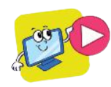


KHỞI ĐỘNG
HOẠT ĐỘNG
1
Phần mềm miễn phí
Ở lớp 3 em đã được làm quen với nhiều phần mềm như phần mềm trình chiếu, phần mềm luyện tập chuột, phần mềm luyện tập gõ phím, phần mềm tìm hiểu thế giới tự nhiên,... Trong số các phần mềm đó, phần mềm nào miễn phí, phần mềm nào không miễn phí?

Slide 3
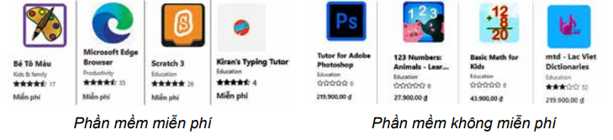
1. Phần mềm miễn phí và phần mềm không miễn phí
Các phần mềm được cá nhân hoặc tổ chức sản xuất ra để đáp ứng các nhu cầu làm việc, học tập hay giải trí của con người. Có phần mềm miễn phí và phần mềm không miễn phí sử dụng.
Phần mềm | Tác giả | Chức năng | Quyền sử dụng
PowerPoint | Công ty Microsoft | Tạo bài trình chiếu | Không miễn phí
Kiran's Typing Tutor | Kĩ sư lập trình Kiran người Ấn Độ | Luyện tập gõ bàn phím | Miễn phí
Hình 23. Một số phần mềm trên Internet

Slide 4
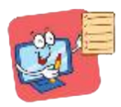

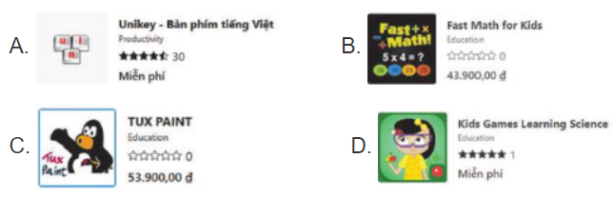
Có những phần mềm được miễn phí sử dụng. Có những .phần mềm không được miễn phí sử dụng.
Những phần mềm nào sau đây là miễn phí?
2. Em hãy lấy ví dụ về phần mềm miễn phí và phần mềm không miễn phí có trong máy tính của em.

Slide 5
2. Sử dụng phần mềm có bản quyền
HOẠT ĐỘNG
2
Không sử dụng trái phép phần mềm có bản quyền
Theo dõi đoạn hội thoại dưới đây của các bạn An, Minh, Khoa và trả lời câu hỏi.
Khoa: Mấy hôm nay, phần mềm trình chiếu của tớ luôn thông báo “Product Activation Failed” và trở nên khó sử dụng. Tại sao vậy nhỉ?
An: Đó là phần mềm có bản quyền nhưng phần mềm trên máy của bạn đã hết hạn. Cần phải trả phí cho nhà sản xuất để phần mềm được tiếp tục sử dụng bình thường.
Minh: Tớ biết có người tìm được cách để vẫn sử dụng được phần mềm đó mà không phải trả tiền đấy!
An: Đó là việc làm vừa vi phạm pháp luật, vừa ảnh hưởng đến quyền lợi của người làm ra phần mềm.
Khoa: Tớ không lựa chọn cách làm đó vì nó còn gây ra mất an toàn đối với máy tính của mình nữa!
Câu hỏi: Em hãy kể những ví dụ cụ thể, làm rõ tại sao không nên sử dụng trái phép phần mềm có bản quyền.

Slide 6

Lời giải: Phần mềm Word/Excel/PowerPoint hết hạn không trả chi phí ảnh hưởng đến quyền lợi của người làm ra phần mềm.
Mỗi phần mềm là sản phẩm trí tuệ và cũng là tài sản của tác giả. Tác giả của phần mềm có thể là cá nhân hoặc tổ chức. Tác giả có quyềncho phép hoặc không cho phép người khác sử dụng phần mềm. Phần mềm đã được tác giả cho phép sử dụng còn được gọi là phần mềm có bản quyền. Em chỉ được sử dụng phần mềm khi đã được tác giả cho phép.
Ví dụ, phần mềm PowerPoint trên máy tính cô giáo đã mua quyền sử dụng là có bản quyền. Phần mềm luyện gõ phím Kiran's Typing Tutor là có bản quyền vì tác giả cho phép sử dụng miễn phí.

Slide 7
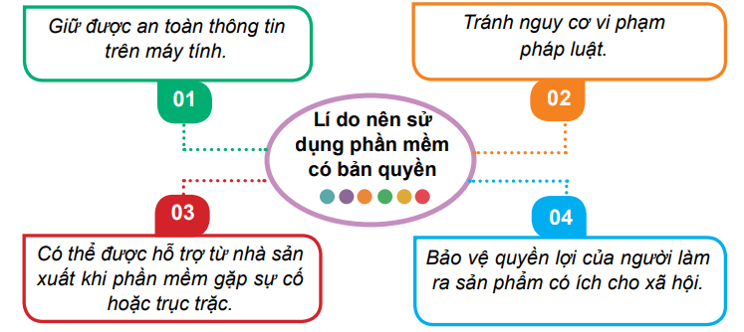
Chúng ta chỉ sử dụng phần mềm có bản quyền vì các lí do sau:

Slide 8
Chỉ được sử dụng phần mềm có bản quyền.
Dùng phần mềm có bản quyền tránh được những rủi ro nào sau đây?
Máy tính bị nhiễm virus. B. Bị đánh cắp thông tin.
C. Vi phạm pháp luật. D. Bị mất điện.

Slide 9

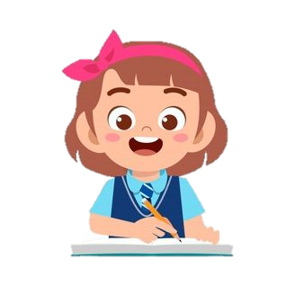
LUYỆN TẬP
1. Trong máy tính của An có các phần mềm: Word, Unikey, Kiran’s Typing Tutor và Kids Games Learning Science. Theo em, trong số phần mềm đó, phần mềm nào là không miễn phí?
Phần mềm không miễn phí là: Kids Games Learning Sciene
2. Việc nào sau đây là sử dụng máy tính đúng cách:
A. Đặt máy tính ở nơi thoáng mát, khô ráo, sạch sẽ..
B. Để cặp sách hoặc các đồ vật khác lên trên bàn phím.
C. Sử dụng bút bi để viết lên bề mặt màn hình điện thoại thông minh.
D. .Truy cập tùy tiện vào bất kì trang thông tin nào trên Internet.

Slide 10


VẬN DỤNG
Nếu biết anh Bình sử dụng phần mềm không có bản quyền thì em sẽ nói gì
với anh Bình?

Slide 11
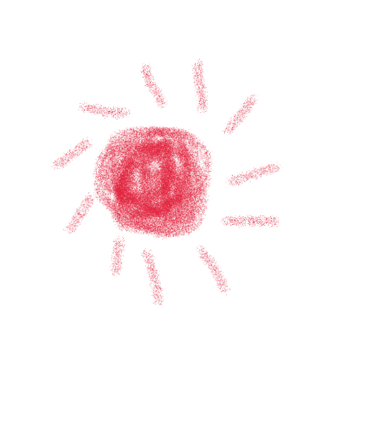

L
L
LOVE
TẠM BIỆT VÀ HẸN GẶP LẠI
G
PIRCE
L
S
T
H
L

